Slide 1
Samarbeidsmøte REN/ Lillevannsåsen sameiet
19.09.2014

Slide 2
Agenda
Målet med samarbeidsmøtet
Orientering om kildesortering i Oslo
Regelverket om kildesortering
Kildesortering i deres borettslag – Status
Eksempler på iverksatte tiltak av styrene i andre borettslag
Mulige tiltak for å øke husstandenes oppslutning til kildesortering i deres borettslag
Oppsummering og tiltaksplan for deres borettslag

Slide 3
1. Målet med samarbeidsmøte
Informere om pågående analyser av avfallet i deres borettslag:
  Deres borettslag/sameie er utvalgt som ett av 20 borettslag i en analyse som skal måle effekten av oppsøkende virksomhet på kildesorteringsadferden i Oslo.
  Oppsøkende virksomhet kan være: dør til dør aksjoner, deltakelse på beboermøter, generalforsamlinger, styremøter, borettslags- og bydelsdager, m.m.
  Sammen se på mulige tiltak rettet mot husholdningene som kan bidra til økt kildesortering i deres borettslag

Slide 4
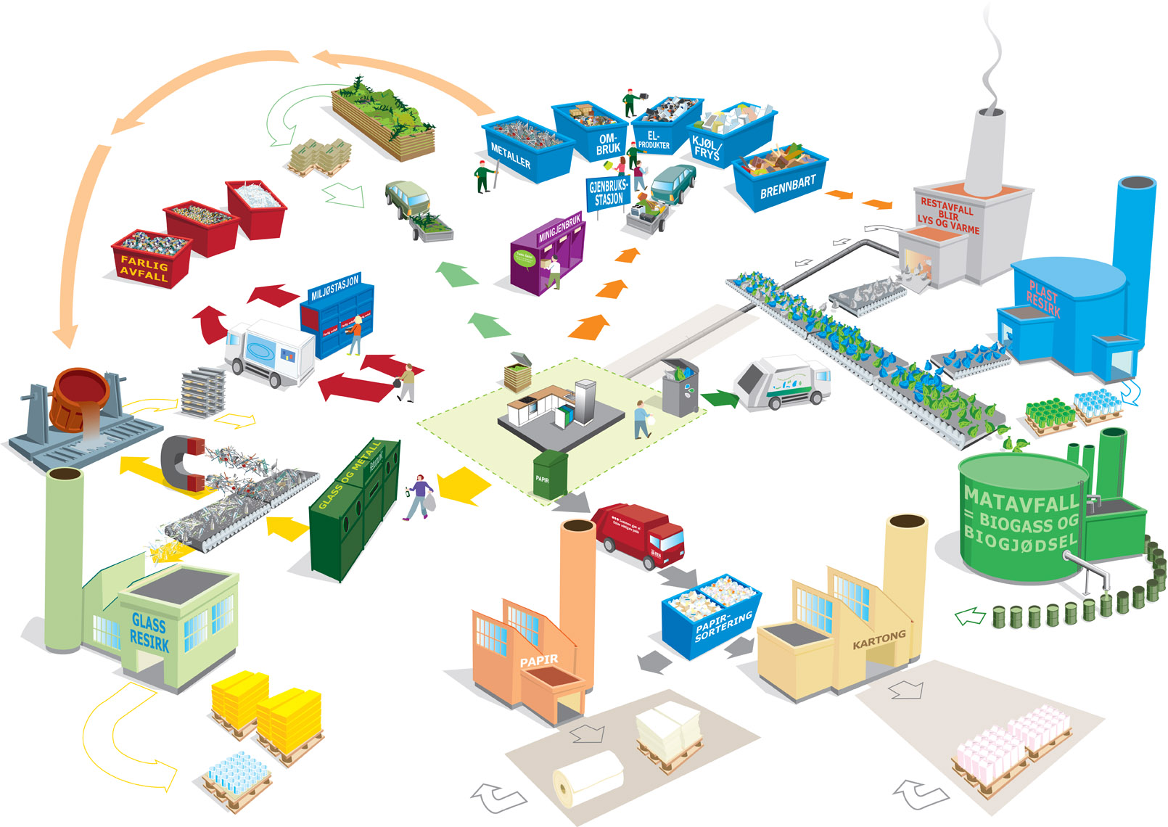
Avfallet er en ressurs -
Kretsløpsbasert kildesortering i Oslo
2. Orientering om kildesortering i Oslo

Slide 5

Hva er matavfall?

Slide 6
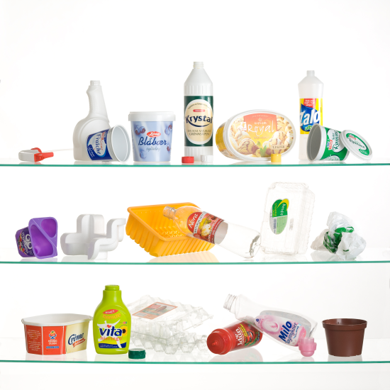
Hva er plastemballasje?

Slide 7
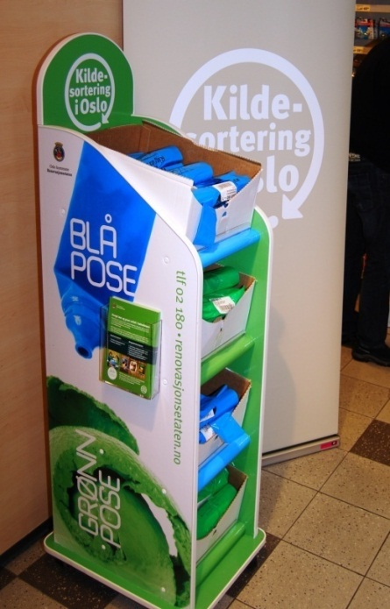
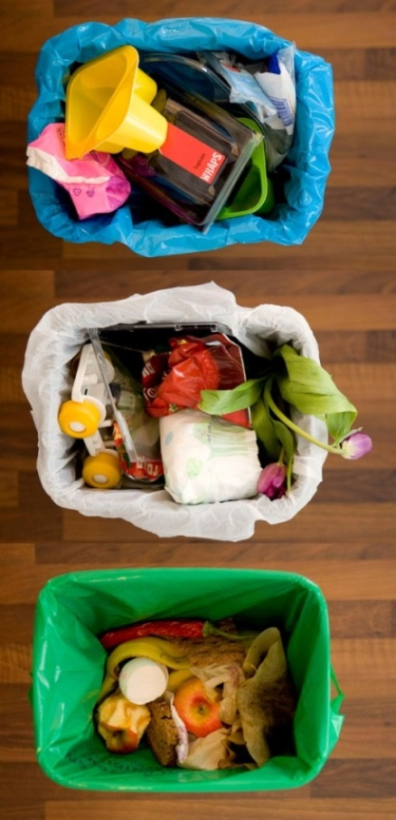
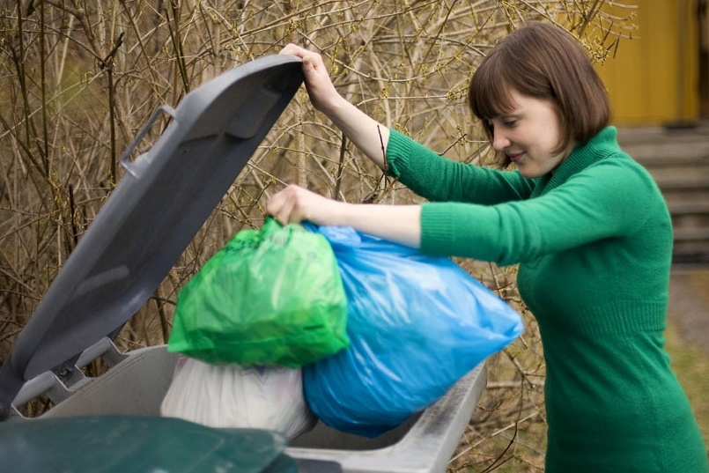
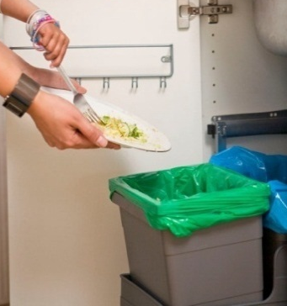
Det er enkelt når du kommer i gang!
Og det føles så bra!
Blå og grønne poser hentes gratis i din nærmeste butikk
Beholdere som passer kjøkkenskapet ditt
Alle posene kastes i samme beholder som før.
Matavfall i grønn pose. Plastemballasje i blå pose.
Restavfallet i vanlig handlepose

Slide 8
3. Regelverket om kildesortering av avfall
I bystyresak 239/2006, forslag til ” Avfallsplan for Oslo kommune 2006-2009”, vedtatt av bystyret den 7.6.2006, stadfestes det at:
"materialgjenvinningsgraden for husholdningsavfallet i
Oslo kommune skal økes til minimum 50 % innen 2014”. (senere har dette blitt endret til innen 2018)
Forskrift av 15.02.2012 om renovasjon av husholdningsavfall i Oslo kommune.
  Kapittel 2, Kommunal avfallsordning §2-1 generelt sier at:
  Abonnenten skal kildesortere og levere husholdningsavfallet etter kommunens anvisning. Dette gjelder både hente- og bringeordninger.

Slide 9
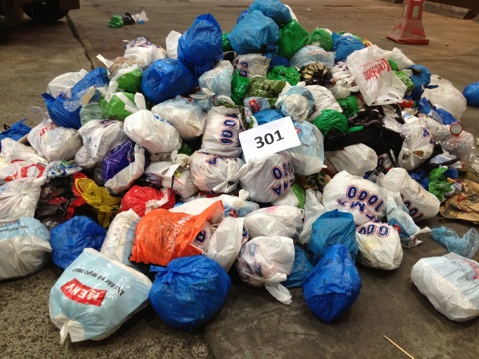
4. Kildesortering i deres borettslag - Status

Slide 10
Status kildesortering i deres borettslag etter analysen 21.08.2014
Dette er veldig bra:
  Dere har kommet i gang med kildesorteringen.
  Posene er godt knytt.
Forbedringspotensialer, som vi kan arbeide videre med sammen
  Litt grønne og blå poser, men det er fortsatt stort forbedringspotensial.

Slide 11
5. Eksempler på iverksatte tiltak av styrene i andre borettslag
Ladegaardsøen Borettslag:
  - Har innført prosedyrer som beboerne skal følge ift kildesorteringen
Husebyhagan Boligsameiet:
  - Har brukt mye tid på å informere foresatte og hjemmehjelp om kildesortering
Det Glades Kvartal 2:
  - Styreleder har informert om at sameiet skal montere beholdere for kildesortering
  i hver leilighet
Lillogrenda Boligsameiet:
  - Veldig engasjert styreleder som iverksatte flere tiltak, blant annet bestilling av returpunkt
  for glass- og metallemballasje og flere papirbeholdere for å forbedre kildesorteringen
Andre borettslag:
Styret motiverte beboerne gjennom informasjon på møter, eller informasjon via e-post/brev til alle husstandene
Styret etablerte oppgangsansvarlige med renovasjon og kildesortering som en av prioriteringsområdene(frivillige)

Slide 12
6. Mulige tiltak for å øke husstandenes oppslutning til kildesortering i deres borettslag
REN møter gjerne opp på beboermøte for å informere om kildesortering, dele ut informasjon og beholdere til sortering av matavfall
REN kan henge opp plakater på avfallsrom og merke avfallsbeholdere
REN kan gjennomføre «dør til dør» tiltak for å informere og gi råd til beboerne. Her kan våre konsulenter svare på eventuelle spørsmål, dele ut beholdere, aktivitetsbøker for barn om kildesortering, sorteringsguider osv.
REN kan bistå med å gi råd om avfallsløsningen til borettslaget/sameiet, slik at vi sammen kan vurdere eventuelle fremtidsrettede løsninger

Slide 13
7. Oppsummering og tiltaksplan for deres borettslag
Styret ønsker at REN gjennomfører følgende:
REN ønsker at borettslaget gjennomfører følgende:

Slide 14
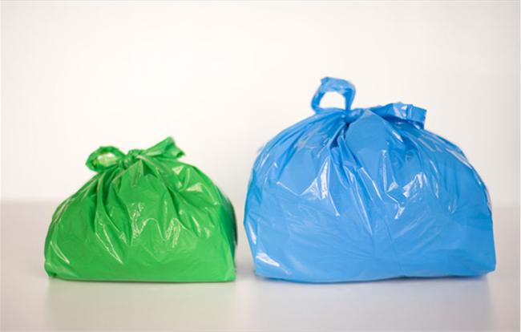
Takk for at du kildesorterer!
Sammen gjør vi Oslos viktigste jobb!

